Slide 1
一年級體育領域學校日報告
老師:蘇穎

Slide 2
上課注意事項
上課務必穿著運動服及慢跑鞋或球鞋
上課如有身體或心理不適，請小朋友都要跟老師反應
（身體特殊疾病請先告知）
安全第一，做操確實

Slide 3
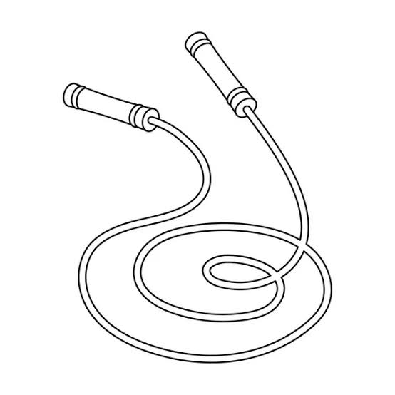


課程內容
健康操
體能活動
上課項目
(跳繩 籃球 飛盤)

Slide 4
教學方式
老師講解
實際操作
相互合作

Slide 5
評量方式
實作評量 50% (實際操作)
分組討論 5% (課堂分組討論)
生活實踐 5% (日常所學應用於生活中)
學習態度 40% (學習態度之表現)

Slide 6
上課叮嚀
課前洗手，課後洗手
上課可攜帶水壺及毛巾
可佩戴口罩

Slide 7
QA

Slide 8
謝謝各位家長的聆聽
如有其他注意事項也可請導師轉達

